Slide 1


RMDB
——系统能力大赛-数据库设计赛

Slide 2


1
Project introduction
项目概述
存储管理
2
Storage management
3
Query execution
4
DATETIME type
块嵌套循环连接算法
order by操作符
目 录
时间类型
5
查询执行
Order by and LIMIT
6
CONTENTS
Block Nested-Loop-Join

Slide 3

项目概述
01
Project introduction

Slide 4


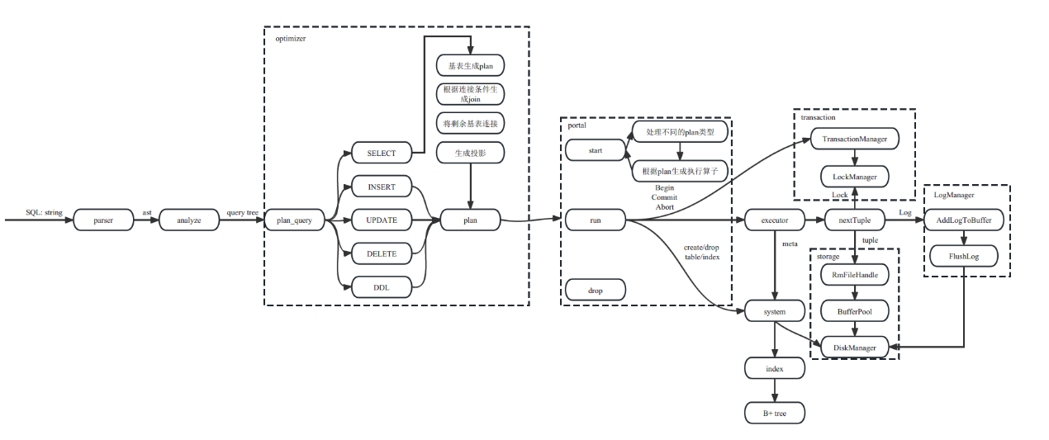
代码框架
执行计划模块
语义分析模块
SQL解析模块
查询优化模块
数据存取管理模块

Slide 5
存储管理
02
Storage management

Slide 6
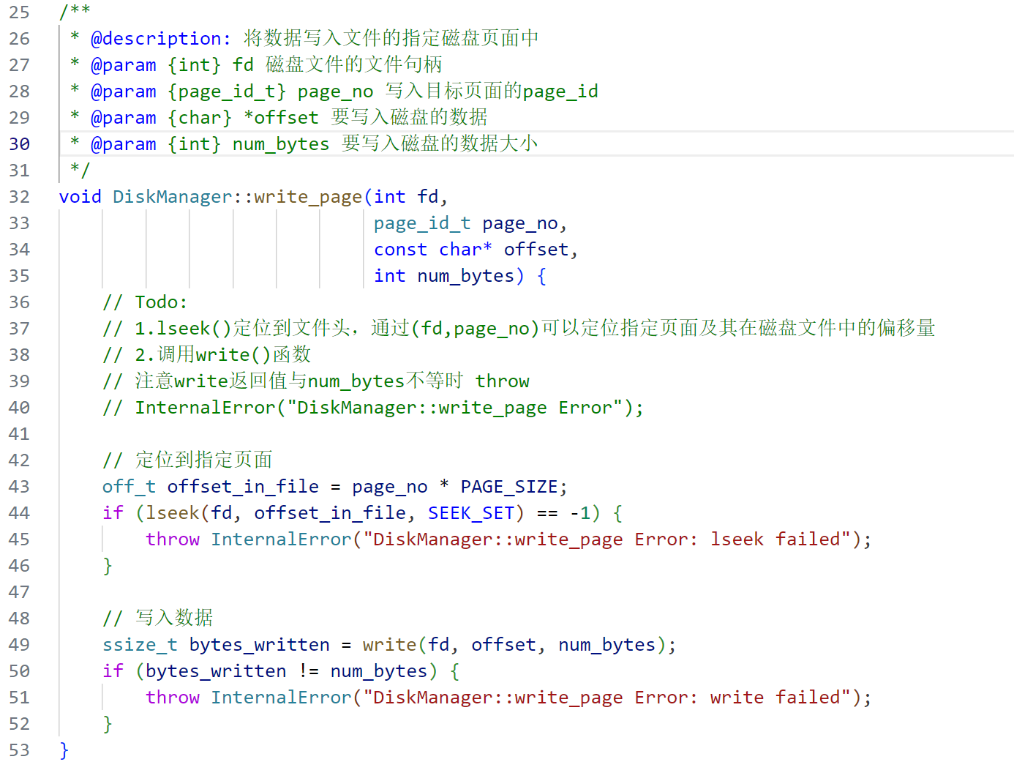
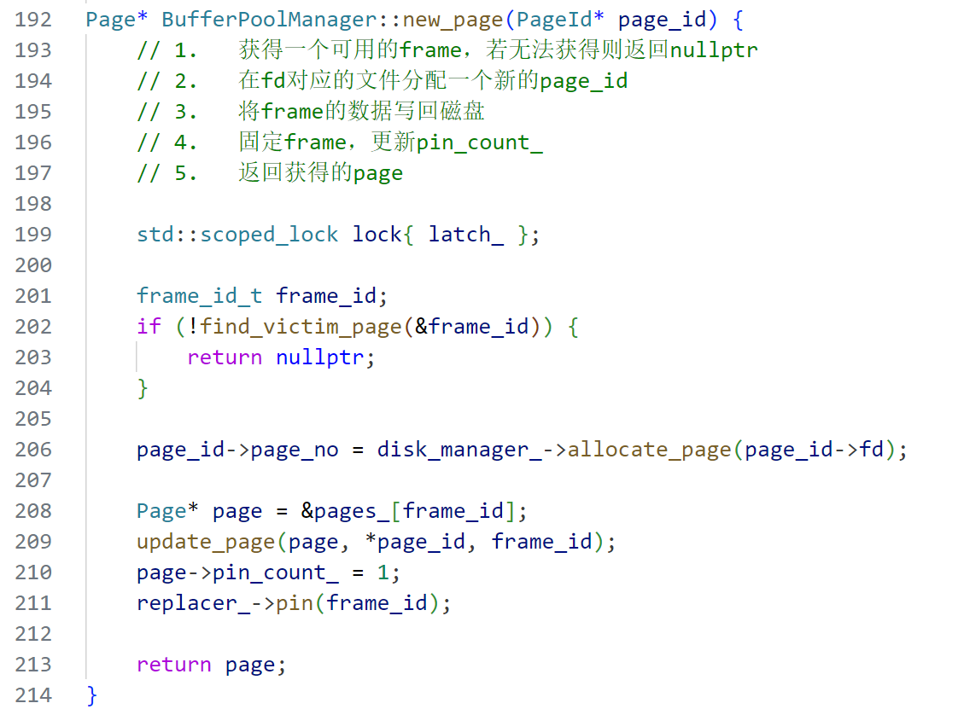
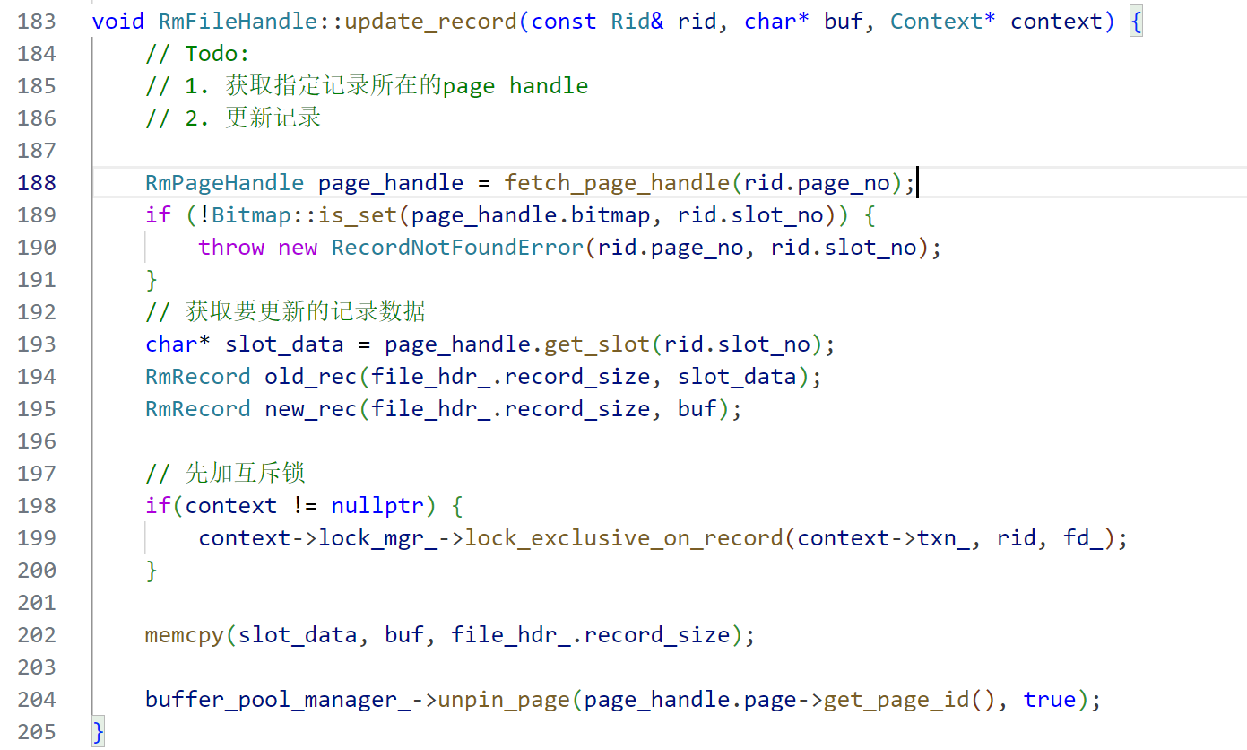
存储管理
1、磁盘管理器：实现磁盘管理器DiskManager的相关接口
2、缓冲池管理器：实现BufferPoolManager和Replacer相关的接口
3、记录管理器：填充记录管理器涉及的RmFileHandle类和RmScan类

Slide 7
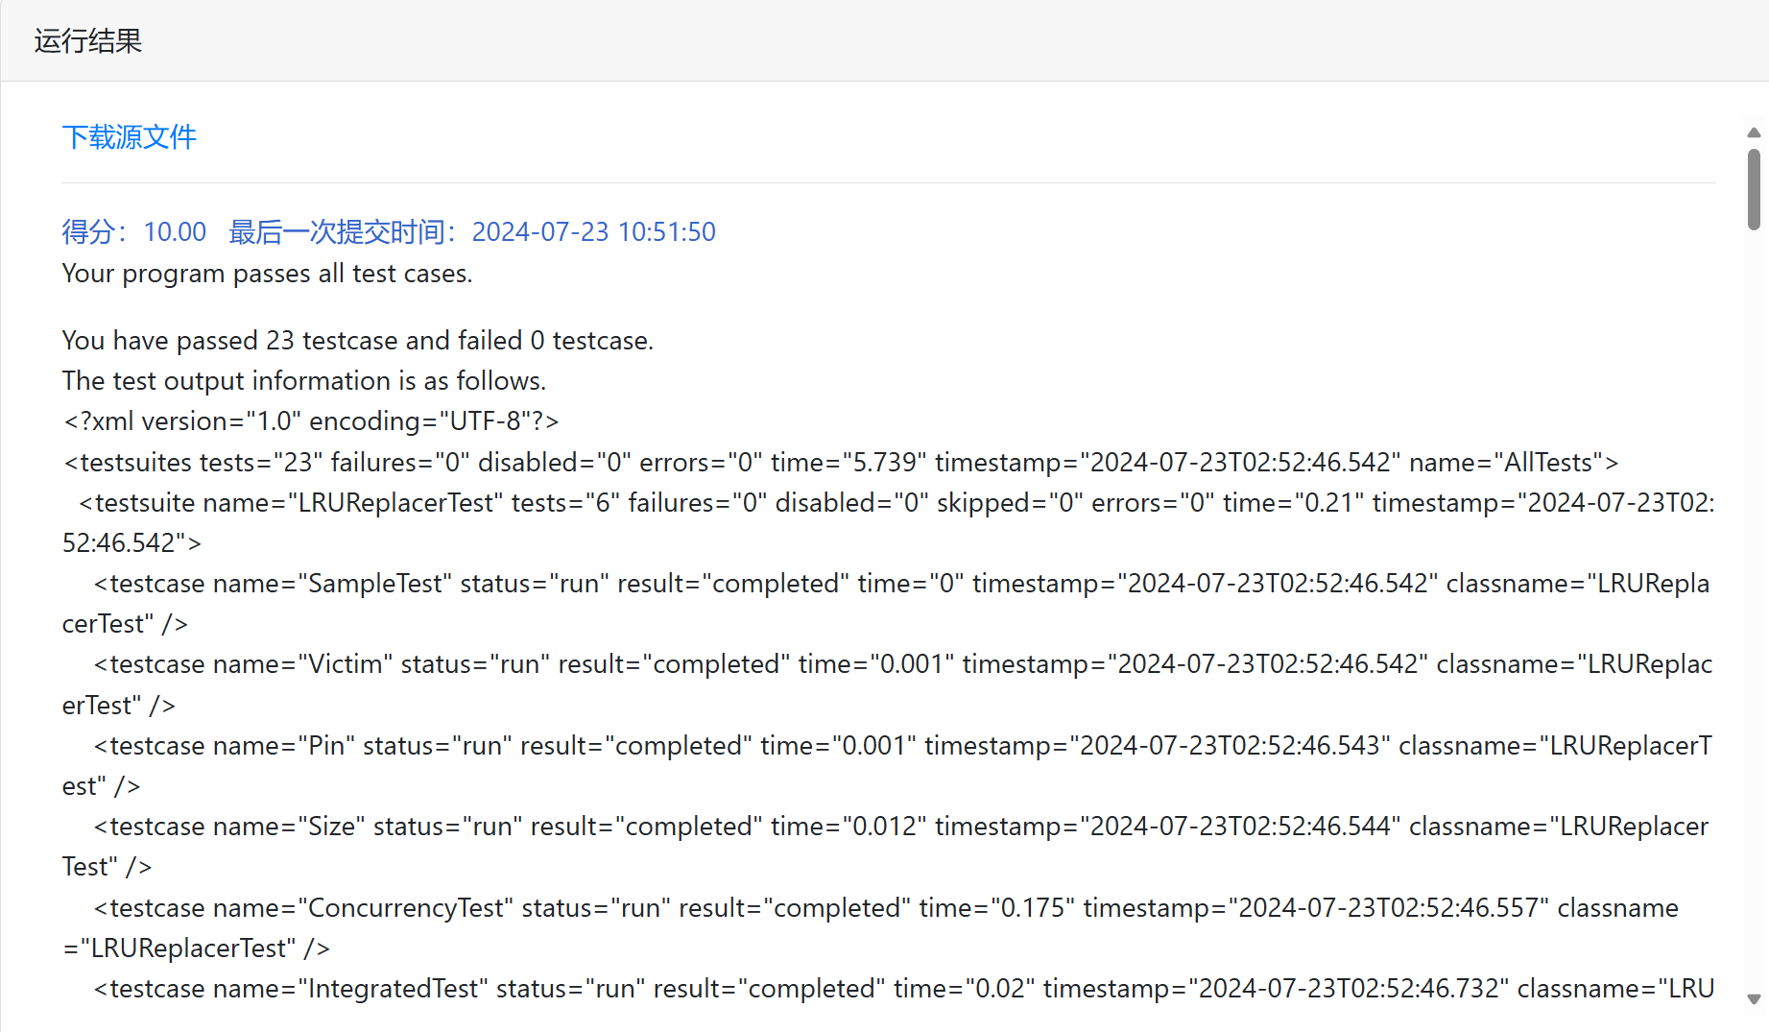
存储管理

Slide 8
03
查询执行
Query execution

Slide 9
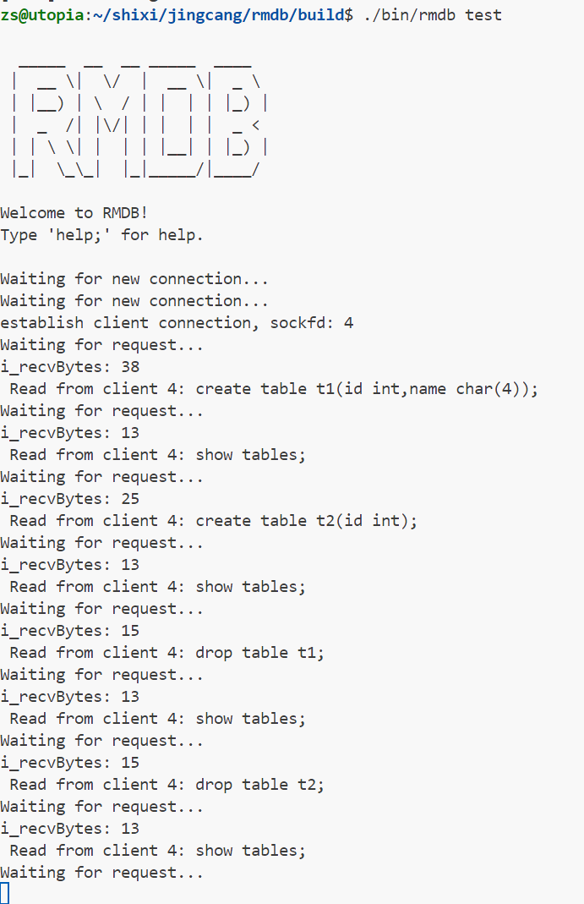
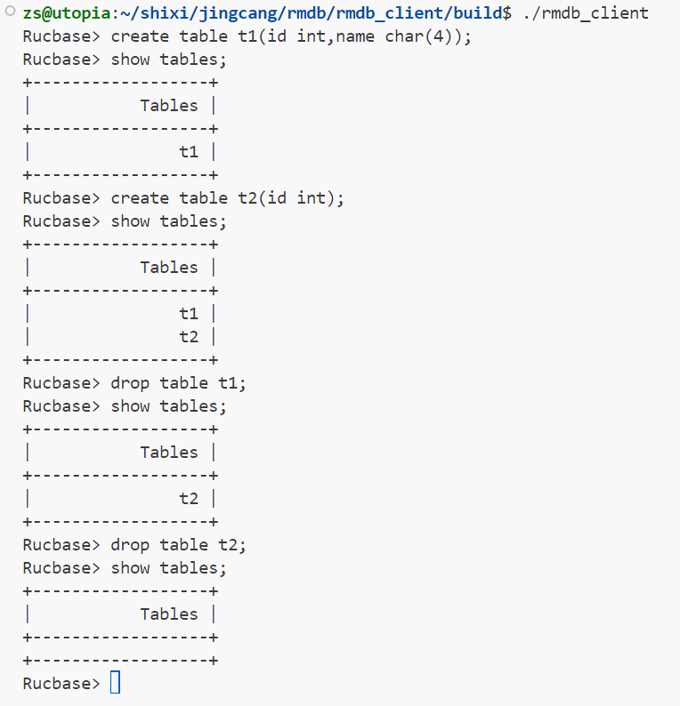
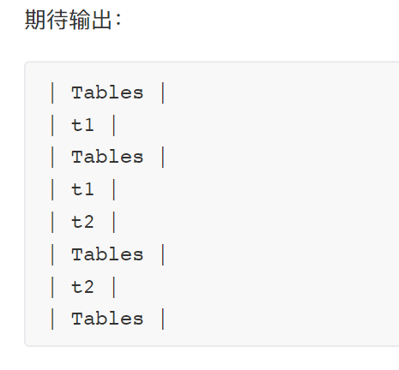
查询执行—测试点1
服务器
部
分
展
示
用
户
部
分
展
示
预期结果
展
示

Slide 10
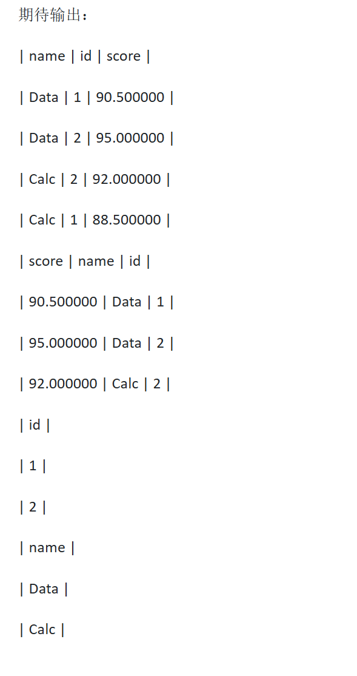
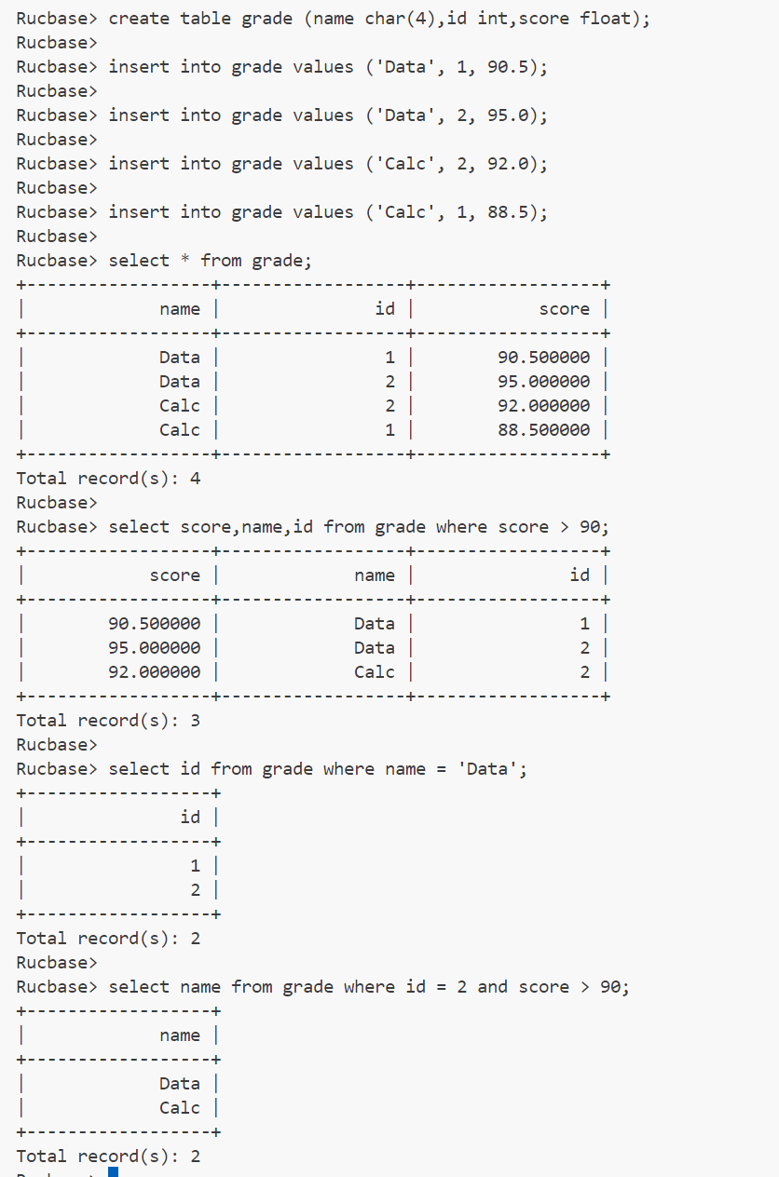
查询执行—测试点2
用
户
部
分
展
示
预期结果
展
示

Slide 11
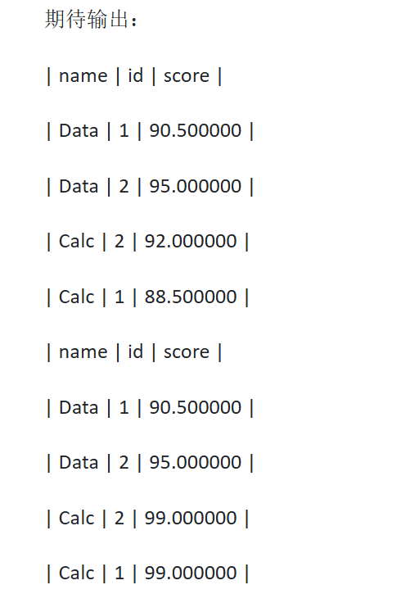
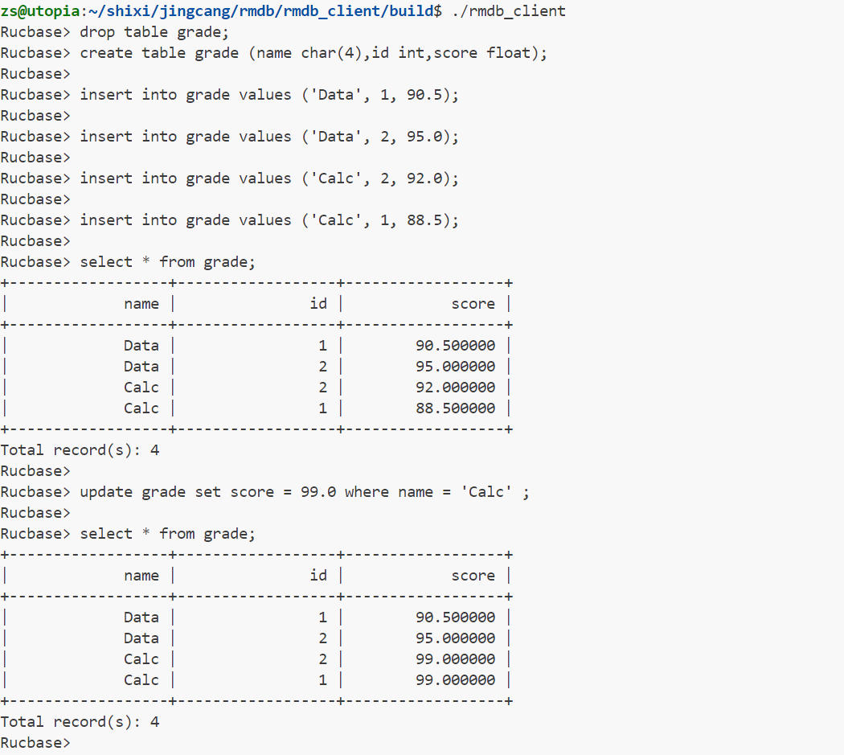
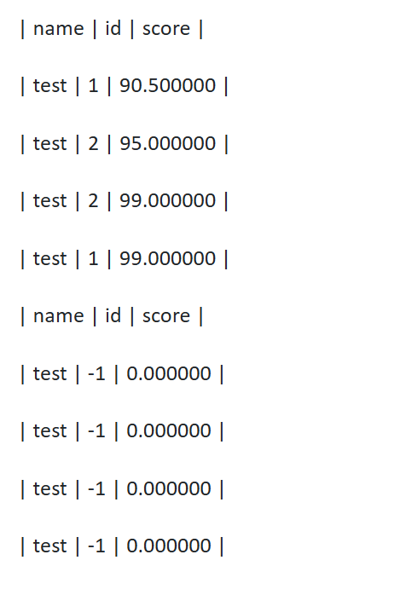
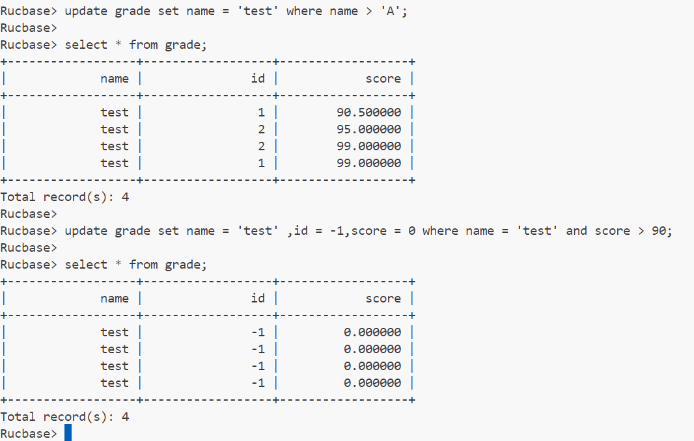
查询执行—测试点3
用
户
部
分
展
示
预期结果
展
示

Slide 12
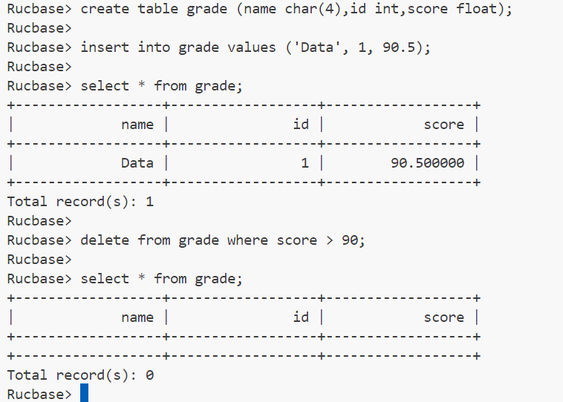
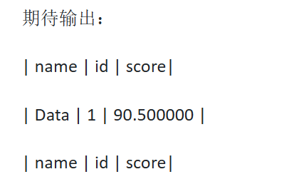
查询执行—测试点4
用
户
部
分
展
示
预期结果
展
示

Slide 13
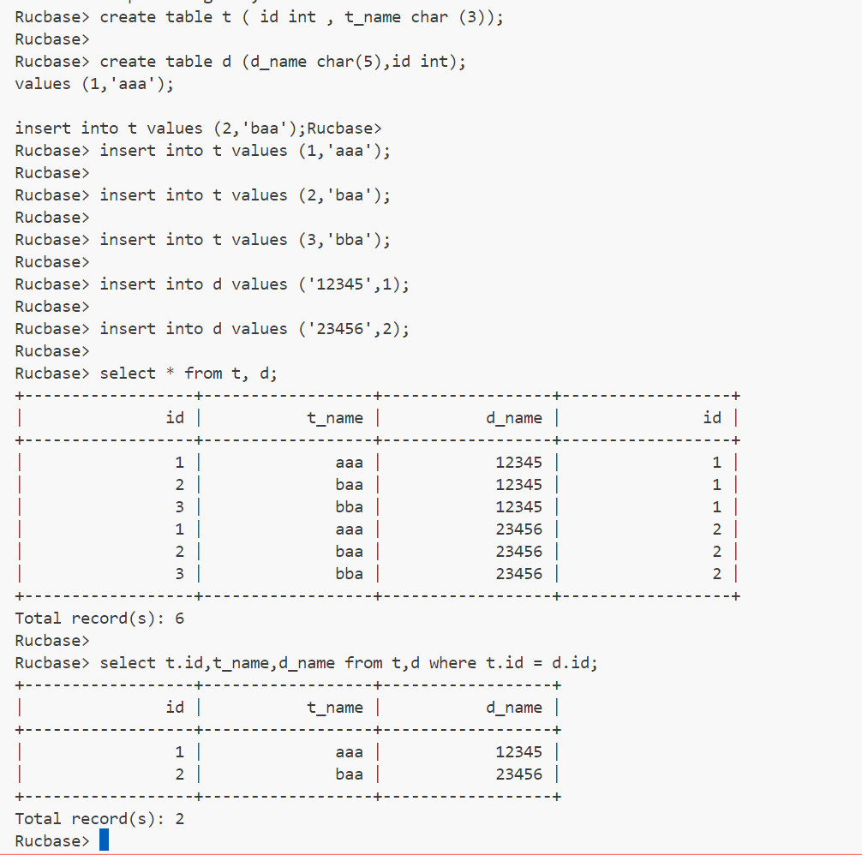
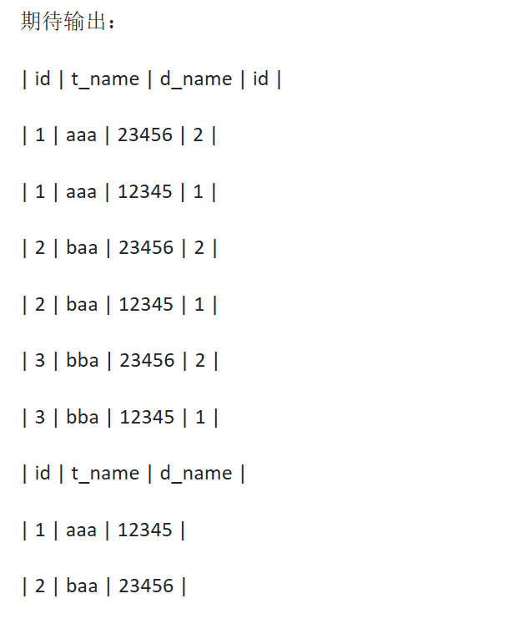
查询执行—测试点5
用
户
部
分
展
示
预期结果
展
示

Slide 14
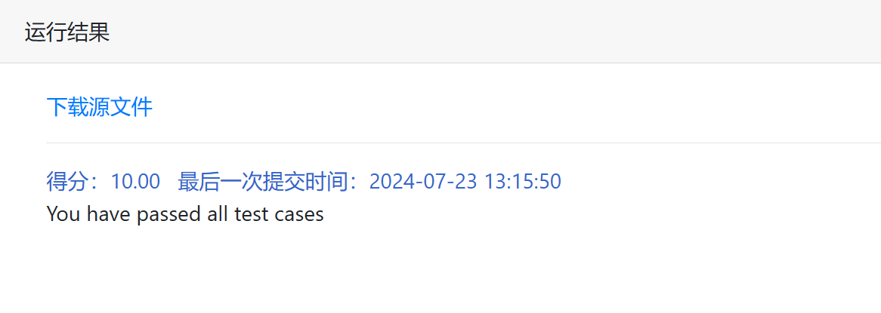
查询执行

Slide 15
04
时间类型
DATETIME type

Slide 16
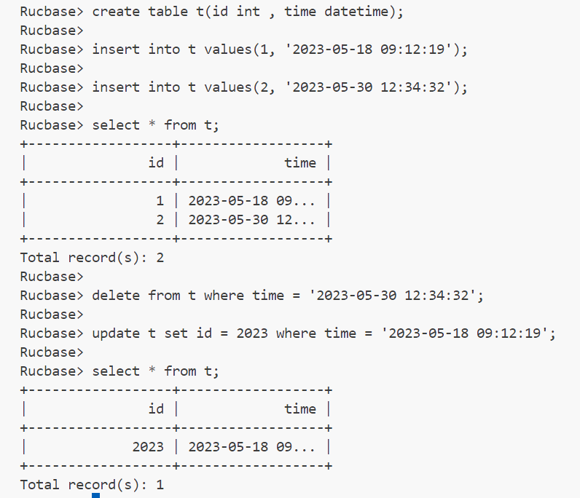
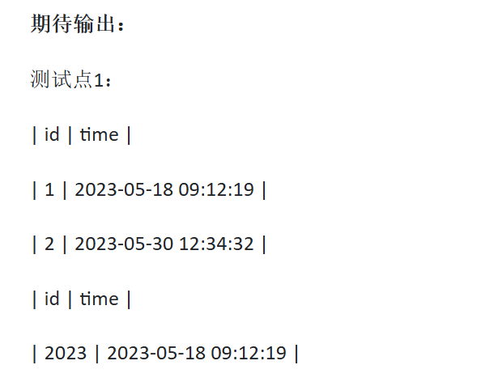
时间类型—测试点1
用
户
部
分
展
示
预期结果
展
示

Slide 17
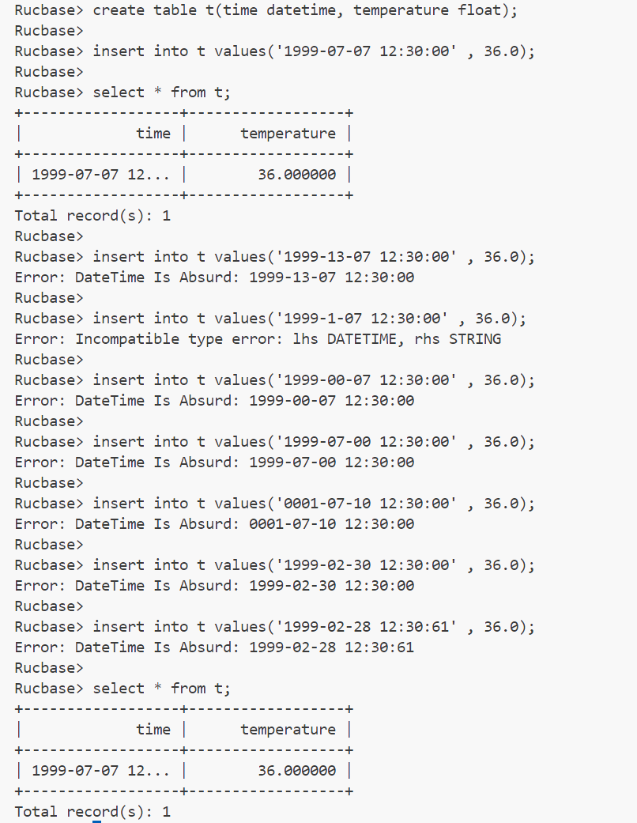
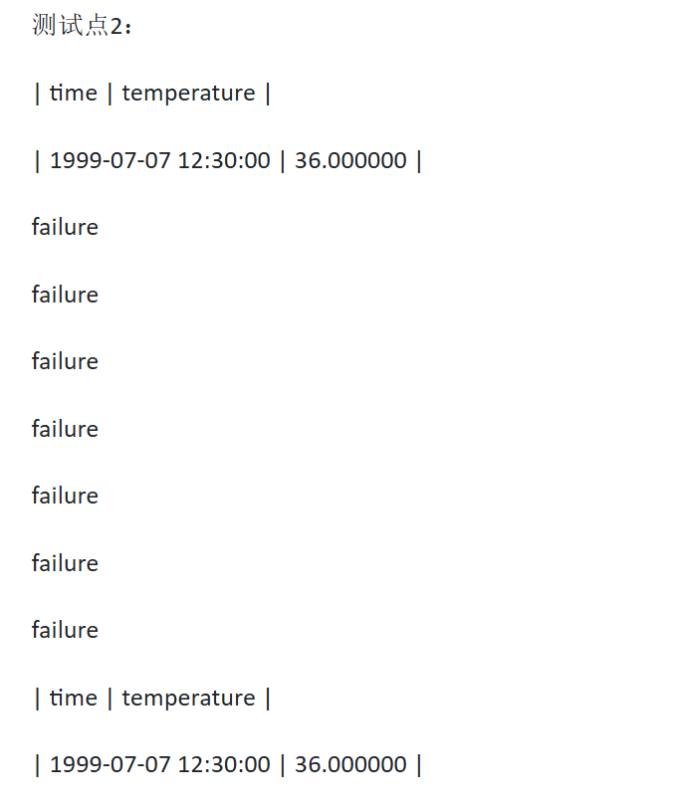
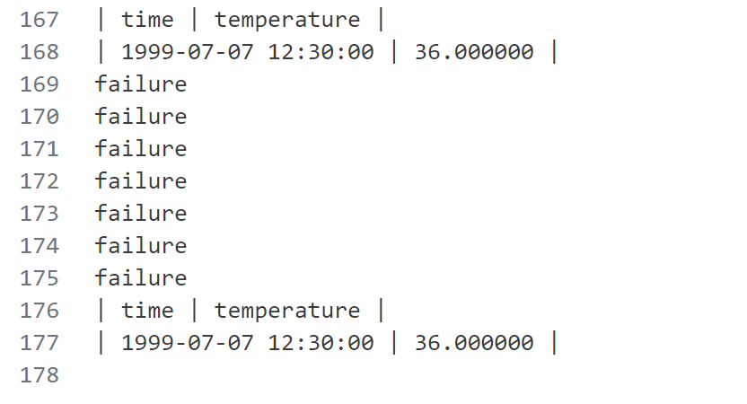
时间类型—测试点2
Output文件
用
户
部
分
展
示
预期结果
展
示

Slide 18
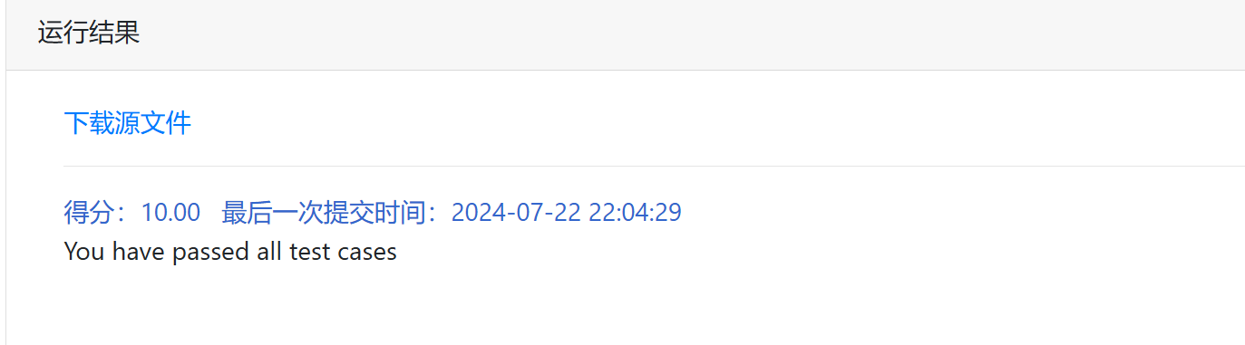
时间类型

Slide 19
05
order by
Order by and LIMIT

Slide 20
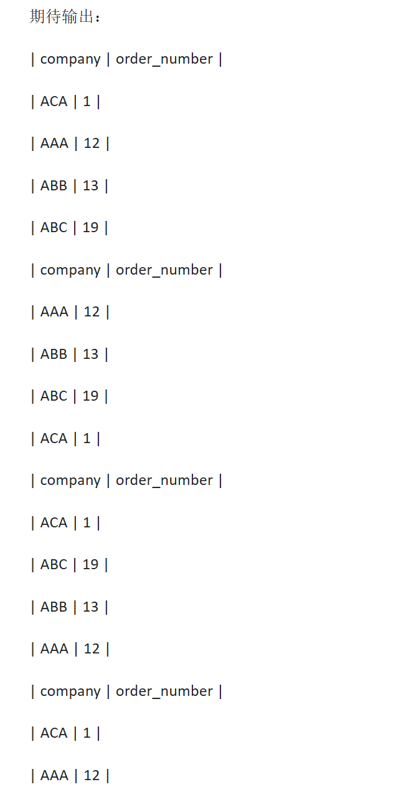
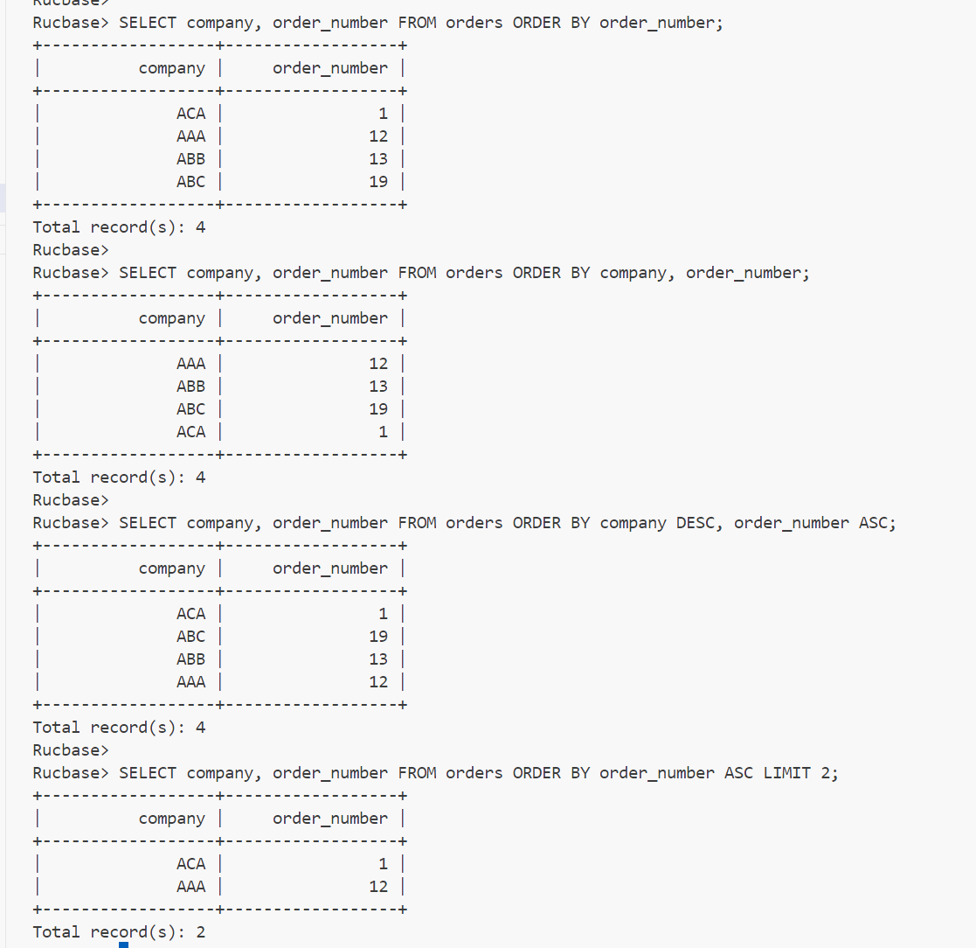
order by
预期结果
展
示
用
户
部
分
展
示

Slide 21
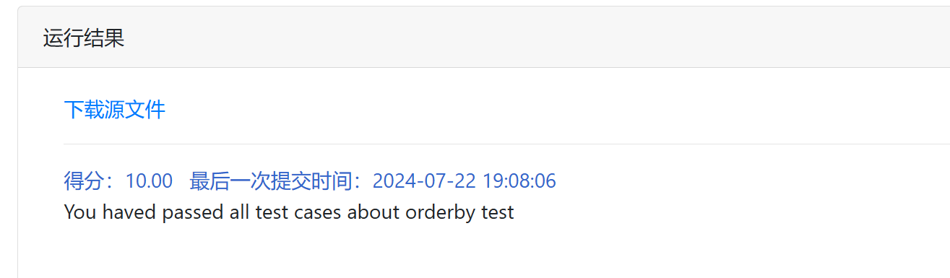
order by

Slide 22
块嵌套循环连接算法
06
Block Nested-Loop-Join

Slide 23
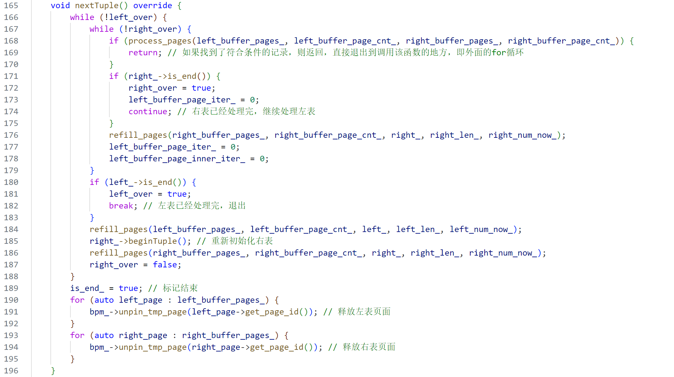
块嵌套循环连接算法

Slide 24
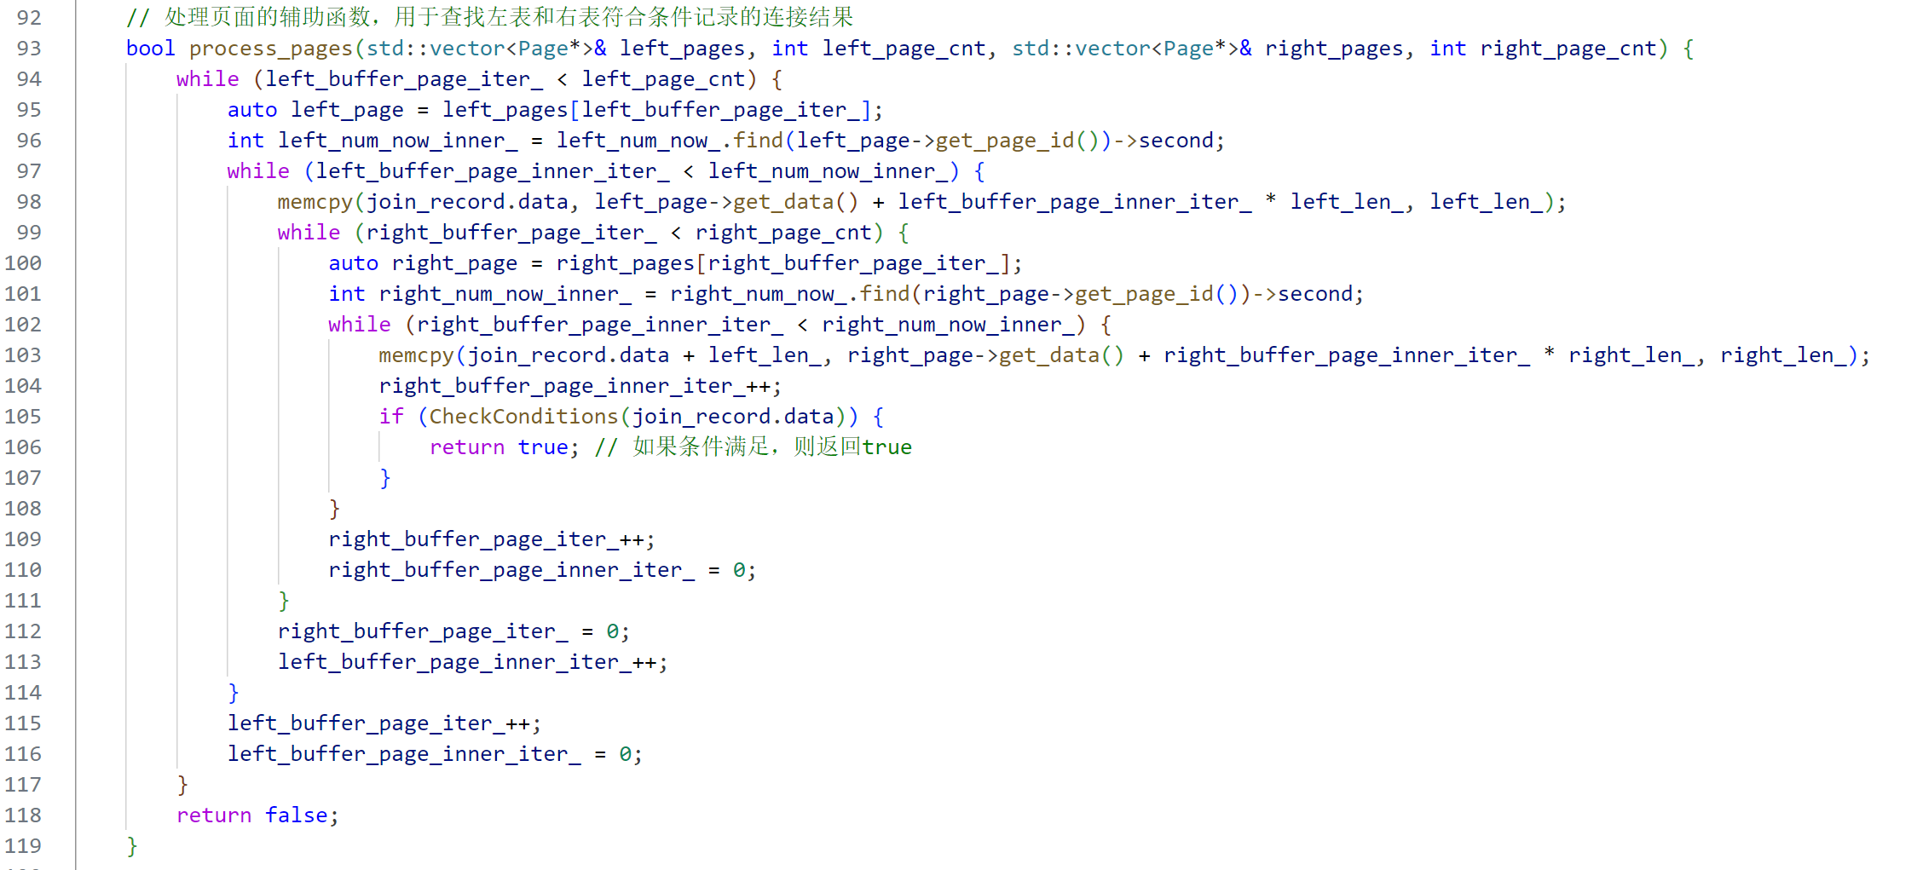
块嵌套循环连接算法

Slide 25
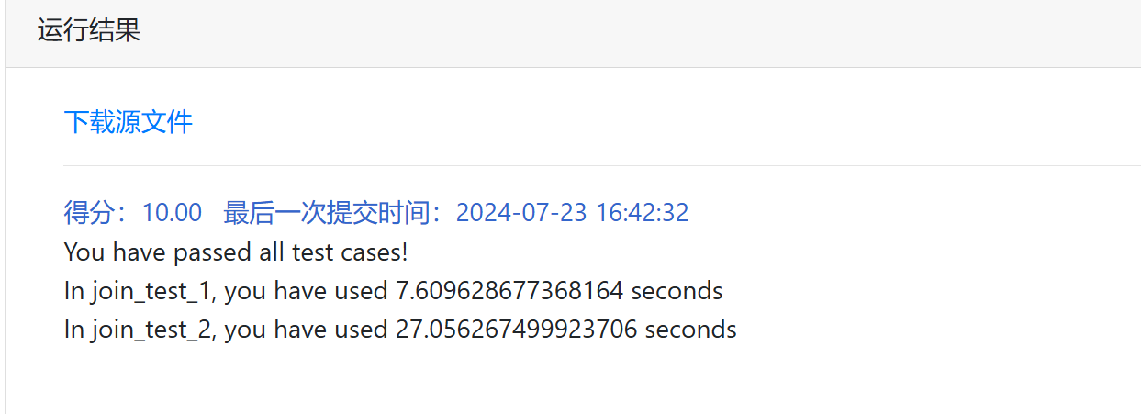
块嵌套循环连接算法

Slide 26
感谢观看
请老师批评指正！

